Slide 1


C程序设计
Programming in C
1010250
主讲：姜学锋，计算机学院

Slide 2

设计函数－函数间的数据传递
C程序设计
1、对象作用域
2、对象生命期

Slide 3
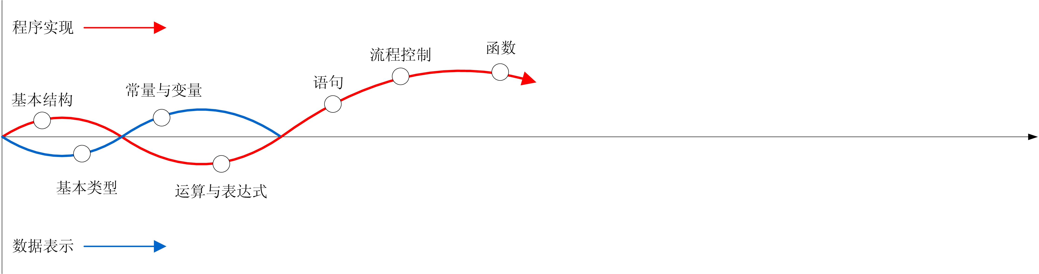
C程序设计学习路径
C程序设计

Slide 4
4.6 作用域和生命期
  本节讨论的作用域（scope）和生命期（lifetimes），不仅适用于前面介绍过的变量，也适用于后面的数组、指针、结构体等对象。

Slide 5
4.6.1 局部变量
  在函数内部或复合语句中（简称区域）定义的变量，称为局部变量（local variable），又称为内部变量。

Slide 6
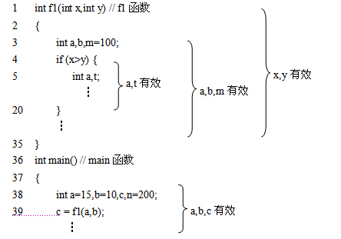
4.6.1 局部变量
局部变量的说明。
（1）局部变量只能在定义它的区域及其子区域中使用。例如main函数可以使用第38行的a、b、c、n，f1函数可以使用第1行的x、y（形参）和第3行的a、b、m，if分支的复合语句可以使用f1函数定义的变量和第5行的a、t；另一方面，main函数就不能使用f1函数的变量，f1函数不能使用main函数的变量。

Slide 7
4.6.1 局部变量
（2）在同一个区域中不能定义相同名字的变量。例如第1行有了x、y，那么在f1函数内部就不能再使用x和y的名字了。

Slide 8
4.6.1 局部变量
（3）在不同区域中允许定义相同名字的变量，但本质上它们是不同的变量，例如main函数的a、b和f1函数的a、b完全不相干。

Slide 9
4.6.1 局部变量
（4）如果一个变量所处区域的子区域中有同名的变量，则该变量在子区域无效，有效的是子区域的变量，称为定义屏蔽。例如第3行的a在f1函数中，而if分支的复合语句是f1函数的子区域，并且第5行也有a定义，所以第3行的a在复合语句不可见，复合语句的a是第5行定义的。

Slide 10
4.6.2 全局变量
  在源文件中，但在函数外部定义的变量，称为全局变量（global variable），全局变量的有效区域是从定义变量的位置开始到源文件结束。

Slide 11
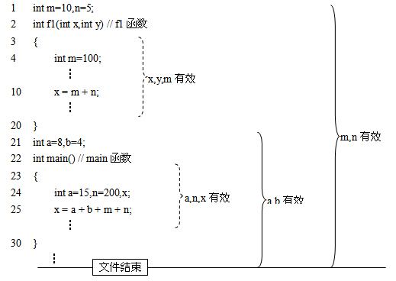
4.6.2 全局变量
第1行的m、n以及第21行的a、b是全局变量，其余为局部变量（虚线）。可以看到，全局变量的有效区域比局部变量大，可以跨多个函数，因而可以在多个函数中使用。
函数之间可以利用全局变量来交换数据，即一个函数修改了全局变量，那么另一个函数使用的是已经修改过的变量。

Slide 12
4.6.2 全局变量
程序中的全局变量都处在源文件范围内，所以不能使用相同的名字。
全局变量依然有定义屏蔽，例如：第10行的n是第1行定义的，尽管第1行的m有效范围一直往下，但在f1函数这个子区域内定义了同名的m，则全局变量m被屏蔽了，所以第10行的m是第4行定义的。

Slide 13
4.6.2 全局变量
  函数之间数据传递尽管可以利用全局变量，但这样一来也导致两个函数彼此分不开，违背模块化的原则，所以结构化程序设计提倡少用或不用全局变量。

Slide 14
4.6.3 作用域
  C语言的实体通常有三类：①变量或对象，例如基本类型变量、数组对象、指针对象、结构体对象等；②函数；③类型。包含结构体类型、共用体类型。
  作用域是程序中的一段区域。在同一个作用域上，C程序中每个名字都与唯一的实体对应；只要在不同的作用域上，那么在程序中就可以多次使用同一个名字，对应不同作用域中的不同实体。

Slide 15
4.6.3 作用域
  一个C程序可以由任意多的源文件组成，每个源文件可以有任意多的函数，在函数中可以包含任意多的复合语句块，复合语句块中又可以嵌套任意多的复合语句子块；另外，一个程序还可以有任意多的函数原型、结构体类型和共用体类型声明。

Slide 16
4.6.3 作用域
  C语言的作用域有如下几个：
  （1）文件作用域（file scope）
    文件作用域是指一个C程序中所有源文件的区域。具体到一个源文件中，文件作用域是从文件第一行开始，直到文件结束的区域。
  （2）函数作用域（function scope）
    函数作用域是指一个函数从函数头开始直到函数的右大括号（｝）结束之间的区域。不同的函数是不同的函数作用域。一个C程序可以有任意多的函数作用域，但所有的函数作用域都是在文件作用域中的。

Slide 17
4.6.3 作用域
  （3）块作用域（block scope）
    块作用域是由复合语句的一对大括号{ }界定的区域。不同的复合语句是不同的块作用域，复合语句可以嵌套，因而块作用域也可以嵌套；块作用域只能在函数作用域内，不能直接放在文件作用域上；一个函数作用域内可以有任意多的块作用域，或者嵌套，或者平行，不同函数中的块作用域是各自不同的。
  （4）类型声明作用域（declaration scope）
    类型声明作用域是指在结构体类型、共用体类型声明中由一对大括号{ }界定的区域，

Slide 18
4.6.3 作用域
  例如：
  类型声明作用域可以放在文件作用域、函数作用域、块作用域中。
struct 结构体类型名 {
… //成员列表 //成员列表在结构体类型声明作用域上
}

Slide 19
4.6.3 作用域
  （5）函数原型作用域（function prototype scope）
  函数原型作用域是函数原型中括号内的区域，即形参列表所处的区域，例如：
  函数原型作用域可以放在文件作用域、函数作用域、块作用域、类型声明作用域中。
int max(int a,int b,int c); // a,b,c在函数原型作用域上

Slide 20
4.6.3 作用域
  上述作用域，文件作用域是全局作用域，其余为局部作用域。除函数原型作用域外，局部作用域都是用一对大括号{ }界定的。
  在C语言中，全局作用域只有一个，而局部作用域可以有多个。

Slide 21
4.6.3 作用域
  实体在作用域内可以使用称为可见（visible），又称有效。可见的含义是指实体在作用域上处处可以使用，下面给出C语言实体可见规则。
  （1）规则一。同一个作用域内不允许有相同名字的实体，不同的作用域的实体互不可见，可以有相同名字。
  （2）规则二。实体在包含它的作用域内，从定义或声明的位置开始，按文件行的顺序往后（往下）直到该作用域结束均是可见的，包含作用域内的所有子区域及其嵌套，但往前（往上）不可见，同时包含该作用域的上一级区域也不可见。

Slide 22
4.6.3 作用域
  （3）规则三。若实体A在包含它的作用域内的子区域中出现了相同名字的实体B，则实体A被屏蔽（hide），即实体A在子区域不可见，在子区域中可见的是实体B。
  （4）规则四。可以使用extern声明将变量或函数实体的可见区域往前延伸，称为前置声明（forward declaration）。
  （5）规则五。在全局作用域中，变量或函数实体若使用static修饰，则该实体对于其他源文件是屏蔽的，称为私有的（private）。

Slide 23
4.6.3 作用域
  ①extern声明变量实体的形式为：
  extern声明函数原型的形式为：
extern 类型 变量名, ......
extern 返回类型 函数名(类型1 参数名1, 类型2 参数名2, ......);
extern 返回类型 函数名(类型1 , 类型2 , ......);

Slide 24
4.6.3 作用域
  ②static修饰变量实体的形式为：
  static修饰函数原型的形式为：
static 类型 变量名[=初值], ......
static 返回类型 函数名(类型1 参数名1, 类型2 参数名2, ......);
static 返回类型 函数名(类型1 , 类型2 , ......);

Slide 25
4.6.3 作用域
  实体可见规则适用于对象定义和类型声明，前面的局部变量和全局变量也是按这些规则来处理的。
  下面通过一个程序例子来说明实体可见规则，该程序有两个源文件file1.c和file2.c，file1文件主要说明实体在文件作用域、函数作用域、块作用域的可见规则，file2文件主要说明实体在全局作用域的可见规则，可以参考注释来分析可见规则。

Slide 26
4.6.3 作用域
1 // FILE1.C 全局作用域
2 int a=1 , b=2; //全局变量
3 int c=10 , d=11; //全局变量
4 void f1(int n,int m) //f1函数作用域
5 {
6 int x=21, y=22,z=23; //f1局部变量
7 extern int h,k; //正确，h=60 k=61 规则四
8 n = n + t ; //错误，t 违反规则二
9 if (n>100) { //块作用域
10 int x=31,t=20; //复合语句局部变量
11 n = x + y; //正确，n=31+22 规则二 规则三
（1）第7行使用extern声明将第22行的h、k的作用域向前延伸了，故在f1函数中可以使用h、k。

Slide 27
4.6.3 作用域
1 // FILE1.C 全局作用域
2 int a=1 , b=2; //全局变量
3 int c=10 , d=11; //全局变量
4 void f1(int n,int m) //f1函数作用域
5 {
6 int x=21, y=22,z=23; //f1局部变量
7 extern int h,k; //正确，h=60 k=61 规则四
8 n = n + t ; //错误，t 违反规则二
9 if (n>100) { //块作用域
10 int x=31,t=20; //复合语句局部变量
11 n = x + y; //正确，n=31+22 规则二 规则三
（2）根据规则二，不能在函数中使用复合语句的变量，第8行试图使用第10行的变量t是错误的。

Slide 28
4.6.3 作用域
12 if (m>10) { //嵌套块作用域
13 int y=41; //嵌套的复合语句局部变量
14 n = x + y; //正确，n=31+41 规则二 规则三
15 }
16 }
17 n = a + x ; //正确，n=1+21 规则二
18 m = e + f ; //错误，e,f 违反规则二
19 n = h + k ; //正确，n=60+61 规则四
20 }
21 int e=50 , f=51; //全局变量
22 int h=60 , k=61; //全局变量
（3）根据规则三，第14行的x是第10行定义的，第14行的y是第13行定义的。

Slide 29
4.6.3 作用域
12 if (m>10) { //嵌套块作用域
13 int y=41; //嵌套的复合语句局部变量
14 n = x + y; //正确，n=31+41 规则二 规则三
15 }
16 }
17 n = a + x ; //正确，n=1+21 规则二
18 m = e + f ; //错误，e,f 违反规则二
19 n = h + k ; //正确，n=60+61 规则四
20 }
21 int e=50 , f=51; //全局变量
22 int h=60 , k=61; //全局变量
（4）因为全局变量e和f在第21行定义，根据规则二作用域是达不到第18行的，除非使用extern声明。

Slide 30
4.6.3 作用域
23 void f2(int n,int m) //f2函数作用域
24 {
25 n=a+b+e+f; //正确，n=1+2+50+51 规则二
26 m=z; //错误，z 违反规则一
27 }
28 int f3(int n,int m) //f3函数作用域
29 {
30 return n+m; //正确，规则二
31 }
（5）尽管第6行定义了x、y、z，但第26行与第6行是两个不同的函数，不同的作用域是不能相互访问的。

Slide 31
4.6.3 作用域
32 int f4(int n,int m) //f4函数作用域
33 {
34 return n-m; //正确，规则二
35 }
36 // FILE1.C 文件结束

Slide 32
4.6.3 作用域
1 // FILE2.C 全局作用域
2 int a=201 , b=202; //错误，连接时与FILE1.C的同名 违反规则一
3 void f1(int n,int m) //错误，连接时与FILE1.C的同名 违反规则一
4 {
5 n=n*m;
6 }
7 static int c=210 , d=212; //正确，规则五
8 static void f2(int n,int m) //正确，规则五
9 {
10 n=n/m;
11 }
（1）编译器是按文件编译的，所以在编译时未发现错误，但连接时会发现第2行的a、b在全局作用域内已经有定义（FILE1中定义的）；同理，第3行的f1函数也是如此。

Slide 33
4.6.3 作用域
1 // FILE2.C 全局作用域
2 int a=201 , b=202; //错误，连接时与FILE1.C的同名 违反规则一
3 void f1(int n,int m) //错误，连接时与FILE1.C的同名 违反规则一
4 {
5 n=n*m;
6 }
7 static int c=210 , d=212; //正确，规则五
8 static void f2(int n,int m) //正确，规则五
9 {
10 n=n/m;
11 }
（2）第7行又在全局作用域内定义了c、d（FILE1中已定义了），但它有static修饰，根据规则五，FILE1看不到c、d，所以它是正确，第8行同理。

Slide 34
4.6.3 作用域
12 extern int h , k; //正确，规则四
13 extern int f4(int n,int m); //正确，规则四
14 int main()
15 {
16 int p,q,r; //main函数局部变量
17 p = c + d; //正确，p=210+212 规则二
18 f2(-1,-2); //正确，不是FILE1.C的 规则二
19 q = e + f; //错误，试图使用FILE1.C的 违反规则一
20 f3(-10,-12); //错误，试图使用FILE1.C的 违反规则一
21 r = h + k; //正确，r=60+61 规则四
22 f4(-20,-22); //正确，规则四
（3）根据规则四，第12行将FILE1中的h、k的作用域向前延伸到FILE2文件中来，所以可以在FILE2第21行使用它。

Slide 35
4.6.3 作用域
12 extern int h , k; //正确，规则四
13 extern int f4(int n,int m); //正确，规则四
14 int main()
15 {
16 int p,q,r; //main函数局部变量
17 p = c + d; //正确，p=210+212 规则二
18 f2(-1,-2); //正确，不是FILE1.C的 规则二
19 q = e + f; //错误，试图使用FILE1.C的 违反规则一
20 f3(-10,-12); //错误，试图使用FILE1.C的 违反规则一
21 r = h + k; //正确，r=60+61 规则四
22 f4(-20,-22); //正确，规则四
（4）第17、18行使用的是FILE2中的定义。

Slide 36
4.6.3 作用域
12 extern int h , k; //正确，规则四
13 extern int f4(int n,int m); //正确，规则四
14 int main()
15 {
16 int p,q,r; //main函数局部变量
17 p = c + d; //正确，p=210+212 规则二
18 f2(-1,-2); //正确，不是FILE1.C的 规则二
19 q = e + f; //错误，试图使用FILE1.C的 违反规则一
20 f3(-10,-12); //错误，试图使用FILE1.C的 违反规则一
21 r = h + k; //正确，r=60+61 规则四
22 f4(-20,-22); //正确，规则四
（5）根据规则四，第21、22行使用的是FILE1中的定义。

Slide 37
4.6.4 程序映像和内存布局
  C源程序经过编译、连接后，成为二进制形式的可执行文件，称为程序映像。可执行文件采用ELF格式（可执行连接格式）存储，内容包含程序指令、已初始化的静态数据和其他一些重要信息，例如未初始化的静态数据空间大小、符号表（symbol table），调试信息（debugging information）、动态共享库的链接表（linkage tables for dynamic shared libraries）等。可执行文件映像如图4.9（a）所示。
  运行程序时，由操作系统将可执行文件载入到计算机内存中，成为一个进程（process）。程序在内存中的布局由5个段（segment）组成，如图4.9（b）所示。

Slide 38
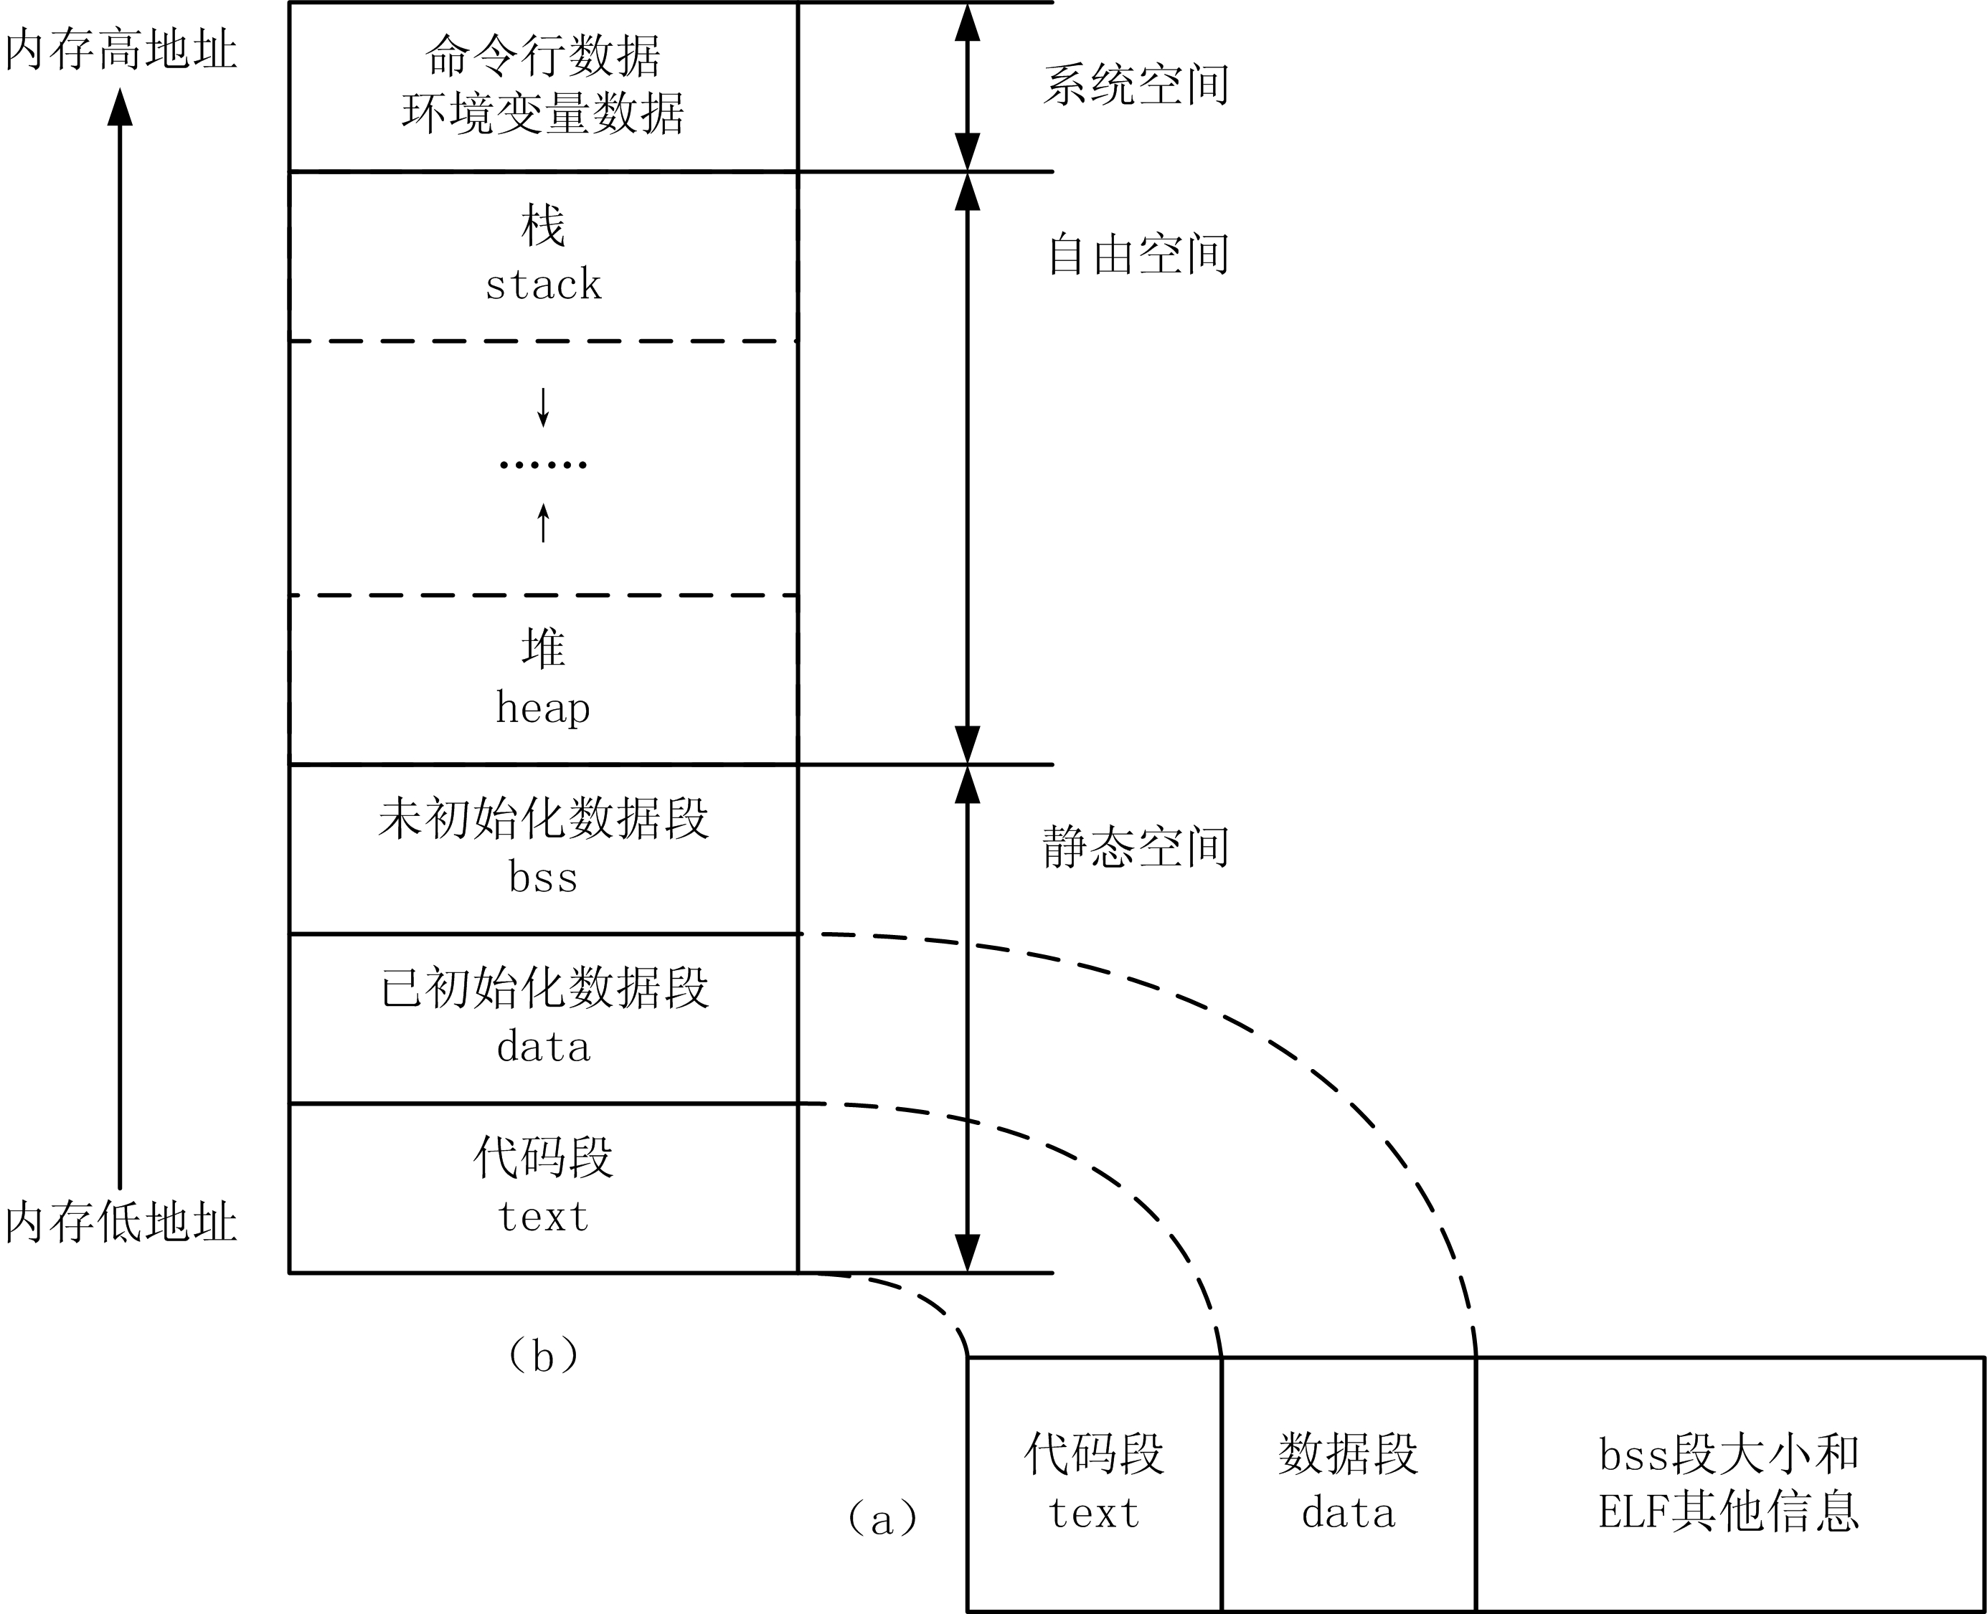
4.6.4 程序映像和内存布局
图4.9 可执行文件映像与内存映像

Slide 39
4.6.4 程序映像和内存布局
  1．代码段
  代码段（text segment）存放程序执行的机器指令（machine instructions）。通常情况下，text段是可共享的，使其可共享的目的是对于频繁被执行的程序，只需要在内存中有一份副本即可。text段通常也是只读的，使其只读的原因是防止一个程序意外地修改了它的指令。

Slide 40
4.6.4 程序映像和内存布局
  C程序的表达式、语句、函数等编译成机器指令就存放于text段。程序运行时由操作系统从程序映像中取出text段，布局在程序内存地址最低的区域，然后跳转到text段的main函数开始运行程序，程序结束后由操作系统收回这段内存区域。

Slide 41
4.6.4 程序映像和内存布局
  2．已初始化数据段
  已初始化数据段（data segment）用来存放C程序中所有已赋初值的全局和静态变量、对象，也包括字符串、数组等常量，但基本类型的常量不包含其中，因为这些常量被编译成指令的一部分存放于text段。

Slide 42
4.6.4 程序映像和内存布局
  程序运行时由操作系统从程序映像中取出data段，布局在程序内存地址较低的区域。程序结束后由操作系统收回这段内存区域，即释放data段。
  显然，data段的存储单元有与程序代码相同的生命期，它们的初始值实际在编译时就已经确定了。即使程序没有运行，这些存储单元的初始值也固定下来了，当程序开始运行时，这些存储单元是没有初始化的动作。
  在程序运行中，data段的存储单元数据会一直保持到改变为止，或保持到程序结束为止。

Slide 43
4.6.4 程序映像和内存布局
  3．未初始化数据段
  未初始化数据段（bss segment）用来存放C程序中所有未赋初值的全局和静态变量。
  在程序映像中没有存储bss段，只有它的空间大小信息；程序运行前由操作系统根据这个大小信息分配bss段，且数据值全都初始化为0，布局在与data段相邻的区域。程序结束后由操作系统收回这段内存区域，即释放bss段。

Slide 44
4.6.4 程序映像和内存布局
  显然，bss段的存储单元也有与程序代码相同的生命期，但与data段不同的是如果程序没有运行，bss段的存储空间是不存在的，因而也就不会有初始值。在程序运行前，这些存储单元会初始化为0。此后，bss段的存储单元的性质与data段完全相同。

Slide 45
4.6.4 程序映像和内存布局
  data段和bss段的存储特点，决定了C程序中所有全局和静态变量、对象的存储空间在main函数运行前就已经存在，就有了初始值。程序运行到这些变量和对象的定义处时，是不会再有初始化动作的。在程序运行中这些变量和对象的存储空间不会被释放，一直保持到程序运行结束。期间如果数据被修改，则修改会一直保持。

Slide 46
4.6.4 程序映像和内存布局
  4．栈
  栈（stack）用来存放C程序中所有局部的非静态型变量、临时变量，包含函数形参和函数返回值。
  程序映像中没有栈，在程序开始运行时也不会分配栈。每当一个函数被调用，程序在栈段中按函数栈框架入栈，就分配了局部变量存储空间。如果这些变量有初始化，就会有赋值指令给这些变量送初值，否则变量的值就呈现随机性。当函数调用结束时，函数栈框架出栈，函数局部变量释放存储空间。

Slide 47
4.6.4 程序映像和内存布局
  栈的存储特点，决定了C程序中所有局部的非静态型变量，其存储方式是动态的。函数调用开始时得到分配，赋予初值，函数调用结束时释放空间，变量不存在。下次函数调用时再重复。

Slide 48
4.6.4 程序映像和内存布局
  5．堆
  堆（heap）用来存放C程序中动态分配的存储空间。
  程序映像中没有堆，在程序开始运行时不会分配堆，函数调用时也不会分配堆。堆的存储空间分配和释放是通过指定的程序方式来进行的，即由程序员使用指令分配和释放，若程序员不释放，程序结束可能由操作系统回收。

Slide 49
4.6.4 程序映像和内存布局
  C语言中可以通过使用指针、动态内存分配和释放函数来实现堆的分配和释放，详见第7章。程序可以通过动态内存分配和释放来使用堆区，堆区有比栈更大的存储空间、更自由的使用方式。

Slide 50
4.6.4 程序映像和内存布局
  堆和栈的共同点是动态存储，处于这两个区域的存储单元可以随时分配和释放，所以这些存储单元的使用特点呈现临时性的特点。data段的特点是静态存储，处于这个区域的存储单元随程序运行而存在，随程序结束才释放，相对程序生命期，data段存储单元的使用特点呈现持久性的特点。data段由于持久占有存储空间，因此大小会被操作系统限定，而堆可以达到空闲空间的最大值。

Slide 51
4.6.4 程序映像和内存布局
  堆和栈的区别是分配方式的不同，栈是编译器根据程序代码自动确定大小，到函数调用时有指令自动完成分配和释放的；堆则完全由程序员指定分配大小、何时分配、何时释放。堆的优点是分配和释放是自由的，缺点是需要程序员自行掌握分配和释放时机，特别是释放时机，假如已经释放了还要使用堆会产生引用错误，或者始终没有释放产生内存泄漏（memory leak）。

Slide 52
4.6.5 生命期
  前面习惯将存储区称为变量，变量是程序运行期间其值可改变的量，变量提供了程序可以操作的有名字的存储区。
  实际上，C语言中的存储区有些是没有名字的，例如函数返回值，所以这里引入一个新的概念――对象（object）。
  对象是内存中具有类型的存储区，可以使用对象来描述程序中可操作的大部分数据，而不管这些数据是基本类型还是构造类型，是有名字的还是没名字的，是可读写的还是只读的。一般而言，变量是有名字的对象。

Slide 53
4.6.5 生命期
  C语言中，每个名字都有作用域，即可以使用名字的区域，而每个对象都有生命期（lifetimes），即在程序执行过程中对象存在的时间。

Slide 54
4.6.5 生命期
  1．动态存储
  动态存储（dynamic storage duration）是指在程序运行期间，系统为对象动态地分配存储空间。动态存储的特点是存储空间的分配和释放是动态的，要么由函数调用来自动分配释放，要么由程序指令来人工分配释放，在分配至释放之间就是对象的生命期，这个生命期是整个程序运行期的一部分。从前一节可知动态存储是在内存布局中的栈和堆两个段实现的。

Slide 55
4.6.5 生命期
  动态存储的优点是对象不持久地占有存储空间，释放后让出空闲空间给其他对象的分配。程序中多数对象应该是动态存储方式的，因为程序的执行在一段时期往往局限于 部分对象，而不会是所有对象，这样未起作用的对象持久占有内存空间，只会导致内存越来越少，多进程、多任务无从谈起。

Slide 56
4.6.5 生命期
  动态存储在分配和释放的形式有两种，一种是由函数调用来自动完成的，称为自动存储（automatic storage），一种是由程序员通过指令的方式来人工完成的，称为自由存储（free storage）。

Slide 57
4.6.5 生命期
  自动存储的优点是程序员不用理会对象何时分配、分配多大、何时释放，其生命期完全与函数调用相同，自由存储的优点是生命期由程序员的意愿来决定，因此即使函数已经运行完也可以继续存在，直到释放指令发生。自由存储的缺点是程序员需要操心释放时机，多数情况下程序员会忘记释放，或者忘记已经释放。
  自由存储只能通过指针来实现，在后面讨论它。。

Slide 58
4.6.5 生命期
  2．静态存储
  静态存储（static storage duration）是指对象在整个程序运行期持久占有存储空间，其生命期与程序运行期相同。静态存储的特点是对象的数据可以在程序运行期始终保持直到修改为止，或者程序结束为止，静态存储的分配和释放在编译完成时就决定好了。从前一节可知静态存储是在内存布局中的数据段实现的。
  现代程序设计的观点是，除非有必要尽量少地使用静态存储。

Slide 59
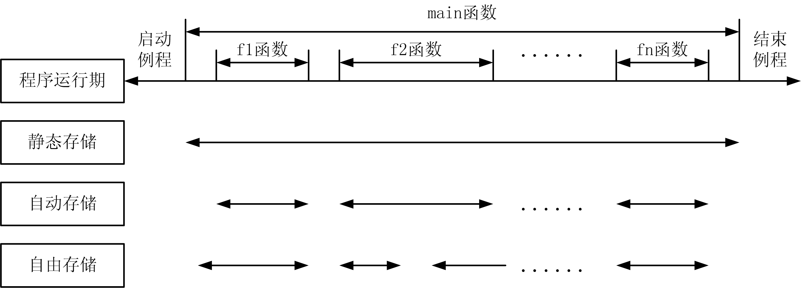
4.6.5 生命期
图4.10 存储类别的生命期
程序运行前由系统自动执行启动例程，做必要的初始化工作，程序运行后由系统自动执行结束例程，做必要的清理工作。

Slide 60
4.6.5 生命期
图4.10 存储类别的生命期
从图中可以看到静态存储生命期最长，自动存储随函数而定，自由存储既可以比函数调用期小，又可以跨多个函数甚至整个程序。

Slide 61
4.6.5 生命期
图4.10 存储类别的生命期
特殊的是main函数，它与程序运行期相同。
程序中所有的全局对象和静态局部对象都是静态存储的。

Slide 62
4.6.5 生命期
  3．自动对象
  默认情况下，函数或复合语句中的对象（包含形参）称为自动对象（automatic objects），其存储方式是自动存储，程序中大多数对象是自动存储。
  自动对象进入函数时分配空间，结束函数时释放空间。

Slide 63
4.6.5 生命期
  可以在对象的前面加上auto存储类别修饰来说明对象是自动对象，例如自动变量的语法形式为：
  它与不写存储类型修饰的结果是一样，即都是自动对象，换言之默认的存储类型修饰就是auto，例如：
  是等价的。
auto 类型 变量名[=初值], ......
①int a,b,c;
②auto int a,b,c;

Slide 64
4.6.5 生命期
  4．寄存器变量
  C语言允许用CPU的寄存器来存放局部变量，称为寄存器变量。在局部变量前加上register存储类别修饰来定义的，其形式为：
register 类型 变量名[=初值], ......

Slide 65
4.6.5 生命期
  寄存器变量不按前述的存储方式来描述，但可以将它理解为动态存储。由于CPU的寄存器数目是有限的，因而register并不总是每次定义就一定用寄存器来存放局部变量，当编译器不能使用寄存器时，则它会自动地将register修饰转换到auto修饰。
  寄存器变量是早期计算机硬件限制下的产物，其目的是优化变量的存取速度；它在嵌入式计算、单片机、数字信号处理（DSP）等微处理环境中还有应用，但目前主流编译器都有变量优化处理，无需特别指明寄存器变量。

Slide 66
4.6.5 生命期
  5．静态局部对象
  在局部对象的前面加上static存储类别修饰用来指明对象是静态局部对象（static local object），一般形式为：
  静态局部对象与全局对象一样是按静态存储处理的，即它的生命期与程序运行期相同，所以静态局部对象可以将其值一致保持到程序结束，或者下次修改时。
  静态局部对象与全局对象有区别，它的作用域是函数作用域或者块作用域，即它只能在局部区域内使用。
static 类型 变量名[=初值] , ......

Slide 67
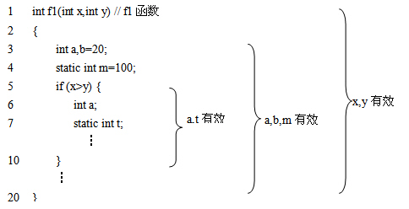
4.6.5 生命期
静态局部对象是在函数内部或者复合语句中定义的，例如：

Slide 68
4.6.5 生命期
  静态局部对象在还未调用函数前，甚至是程序运行就进行初始化了。所以每次调用f1函数，第3行的变量b每次都要赋初值，而第4行的变量m即使是第1次调用f1函数，也不会再有赋初值的动作。静态局部对象如果定义时未赋初值，例如第7行的变量t，那么编译器会自动将它的存储单元用0填充，对于数值型来说就是0这个值。

Slide 69
4.6.5 生命期
  当一个函数会多次调用又希望将它的某些对象的值保持住时，就应该使用静态局部对象，但静态局部对象属于持久占有存储空间，所以应持谨慎和适度使用的原则。
  需要注意，如果在全局对象定义前加上static关键字，不是静态的意思（全局对象本身已经是静态的），而是私有的意思，即此时的全局对象的作用域限定在全局对象所处的源文件中，其他文件不可见。

Slide 70

4.6.5 生命期
【例4.10】
计算函数调用次数。

Slide 71
4.6.5 生命期
例4.10
1 #include <stdio.h>
2 int fun()
3 {
4 static int cnt=0; //静态局部变量会保持其值
5 cnt++;
6 return cnt;
7 }
8 int main()
9 {
10 int i,c;
11 for (i=1;i<=10;i++) c=fun();
12 printf("%d\n",c);
13 return 0;
14 }
在main函数开始执行前，第4行的cnt赋初值0，其后不用再赋；
每次调用fun函数就执行第5行的cnt累加，所以cnt实际记录的是函数调用的次数。

Slide 72

结束

